Slide 1

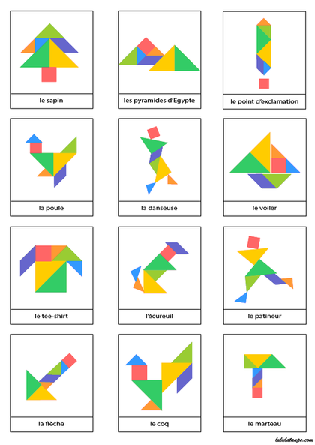
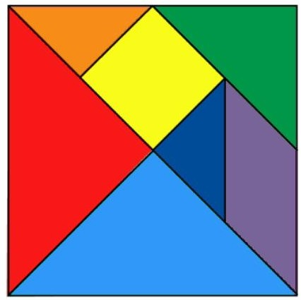

Slide 2


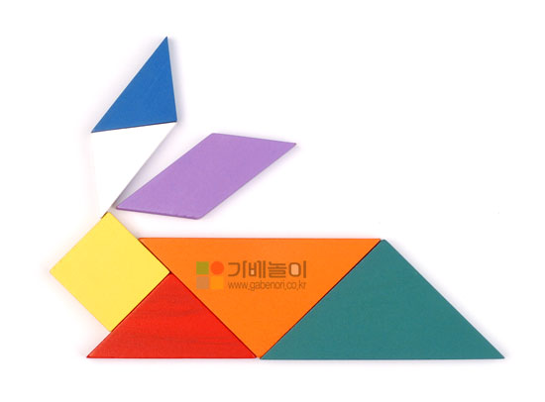
토끼 비행기 나무(트리)
= 짝과 관련된 물건

Slide 3
스테이지 3
칠교놀이 (퍼즐 편지)
순차적으로 3번째 칠교 퍼즐까지 완성하면 클리어 화면 등장
상단에 타이머 배치 (0초에서 시작해서 점점 누적되는 식 ex. 0 ~ 3.)
등급 | 기준
A | 퍼즐 3개를 완성한 시간이 1분 이내
B | 퍼즐 3개를 완성한 시간이 1분 이상 2분 이내
C | 그 외

Slide 4




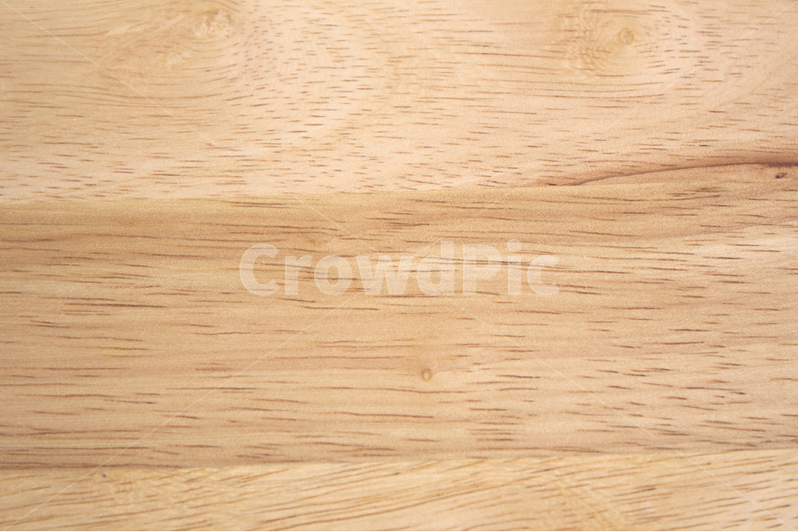


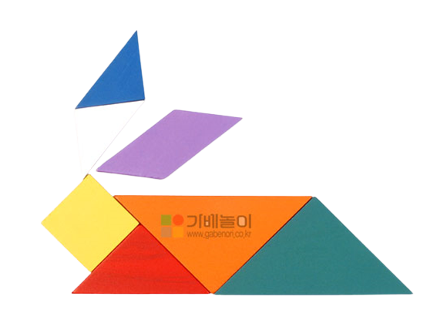

스테이지 3 인게임 화면
0초
완성된 칠교 모양이 드러나지 않게
실루엣(블랙)처리
블랙 처리된 실루엣 위
정확한 자리(영역)에 칠교 조각 끌어다 놓기
영역

Slide 5


왼쪽 상단에 맞춰야 할 모양 사진 배치 (ex. 토끼…)
플레이어는 칠교(편지) 조각을 끌어다가 왼쪽 중앙에 있는 모양대로 맞춰야 함
중앙에는 검은색 실루엣 처리된 칠교(퍼즐) 틀
칠교가 배치되어야 하는 모양으로 영역을 나누어 위치의 오차 판단
각 영역의 0.3cm 오차 안에 맞는 퍼즐을 전부 배치하면 퍼즐 완성
퍼즐이 최종 완성되기 전까지는 낱개 단위로 계속 옮길 수 있음
퍼즐이 완성되면 다음 퍼즐로 화면 전환
칠교는 좌클릭 상태로 끌어다 놓을 수 있음. 좌클릭 해제 시 배치
영역 나누기
칠교 우클릭 시
플레이어가
원하는 각도로
이런 느낌의 회전 가능

Slide 6
스테이지 3 인게임 화면
0초

Slide 7
스테이지 3 인게임 화면
0초

Slide 8
클리어 화면
오늘의 미션 완료!
맞춘 시간
57초
A

Slide 9
스테이지 3 인게임 화면
편지를 읽을 수 있도록 맞춘 후 읽어주세요

Slide 10
스테이지 3 인게임 화면
편지를 읽을 수 있도록 맞춘 후 읽어주세요

Slide 11
스테이지 3 인게임 화면

Slide 12
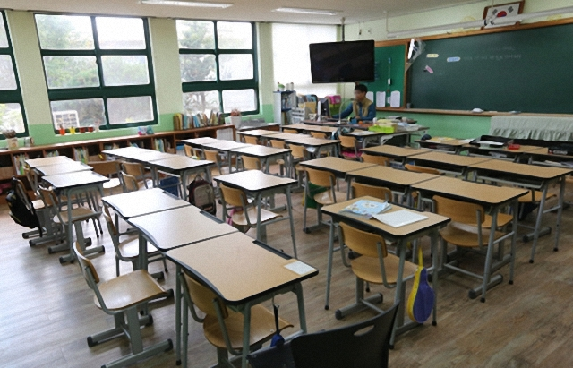

스테이지 3 인게임 화면
……

Slide 13
스테이지 3 인게임 화면
…다 읽었으니까 이제 그만 나오지 그래?

